Slide 1

NUEVAS TECNOLOGIAS

Slide 2
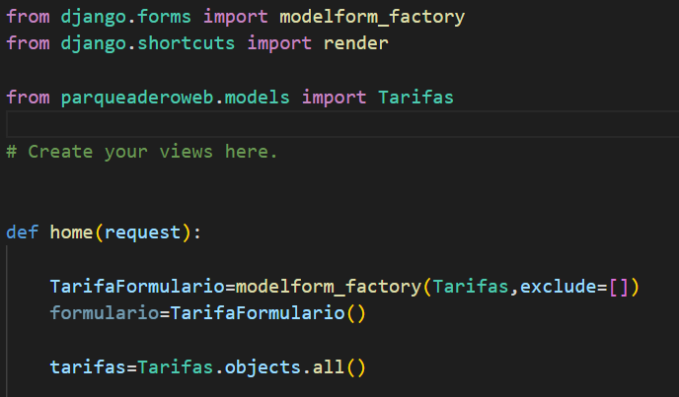
PYTHON DJANGO
Utilizamos el constructor dango.forms
Se crea formulario

Slide 3
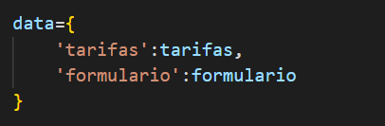
PYTHON DJANGO
Utilizamos el constructor dango.forms

Slide 4
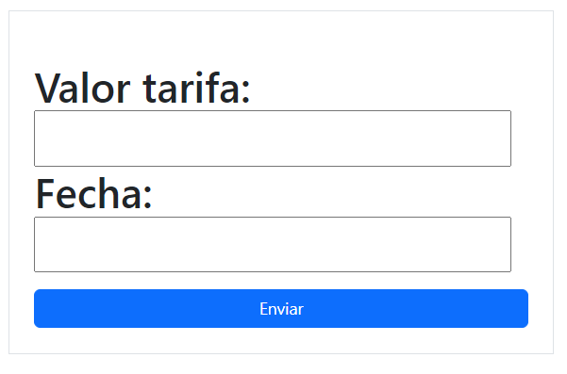
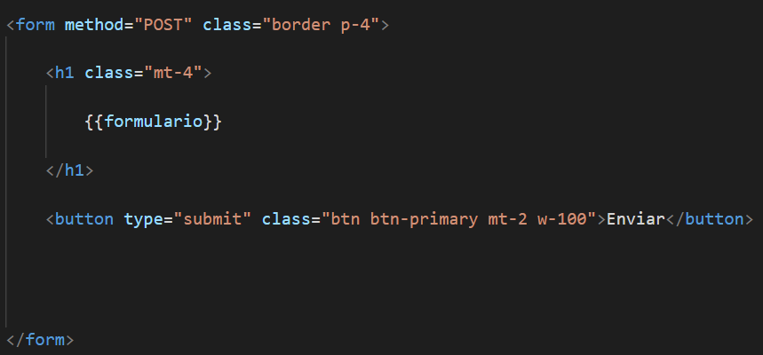
PYTHON DJANGO
Utilizamos el constructor dango.forms

Slide 5
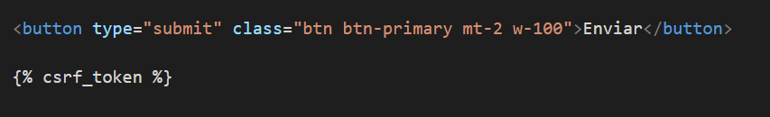
PYTHON DJANGO
Utilizamos el constructor dango.forms

Slide 6
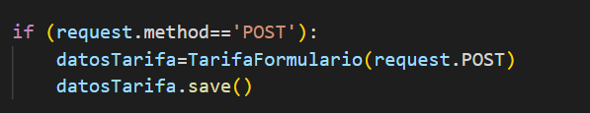
PYTHON DJANGO
Utilizamos el constructor dango.forms

Slide 7
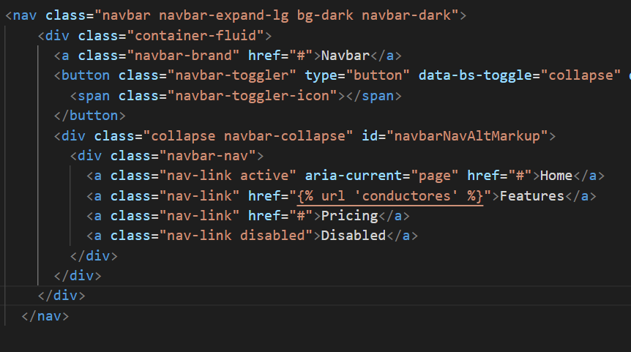
PYTHON DJANGO
Utilizamos el constructor dango.forms
Enlace template

Slide 8

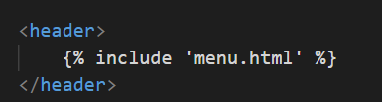
PYTHON DJANGO
Utilizamos el constructor dango.forms

